Slide 1
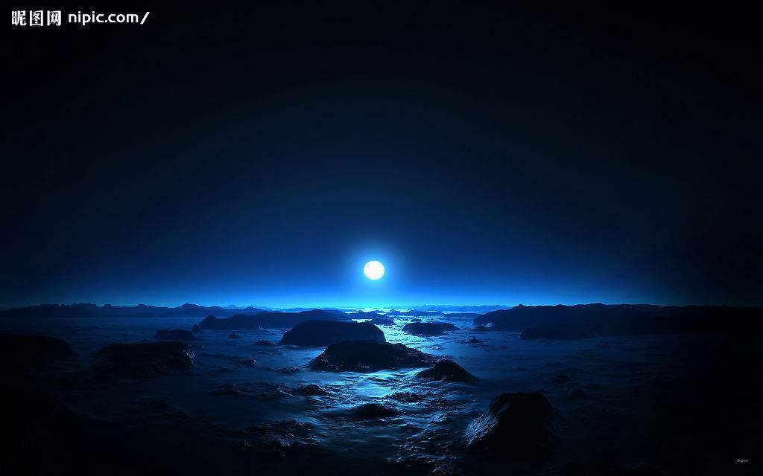
每当夜幕降临，月亮便会爬上树梢，将银辉洒满整个大地。那神奇的月亮，常常会带给我们无限的遐想。大家想知道有关月亮的传说吗？想读读有关嫦娥的故事吗？今天我们就来走进这个优美而久远的传说——《嫦娥奔月》。

Slide 2
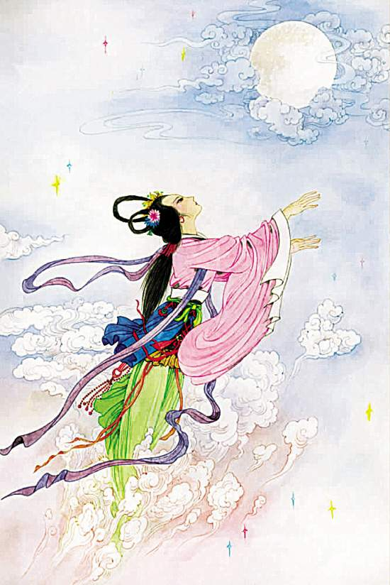
10、嫦娥奔月

Slide 3
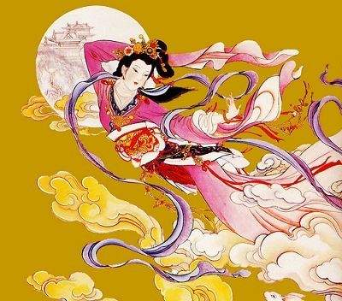
嫦娥奔月
bèn 投奔、直奔（有目的、方向的；径直奔向）
bēn 奔跑、奔腾、奔波（跑或走得快）

Slide 4
第二单元——故事集锦
8——成语故事 9——文学故事
10——神话故事
除了“嫦娥奔月”之外，你还知道什么神话故事？
精卫填海 女娲补天 大禹治水
后羿射日 夸父追日 愚公移山
盘古开天地 刑天舞干戚 神农尝百草
（请大家选择三个记在书上。）

Slide 5
走进故事
1、读准字音，联系上下文理解词语意思。
2、想一想：嫦娥是谁？她为什么要奔月？

Slide 6
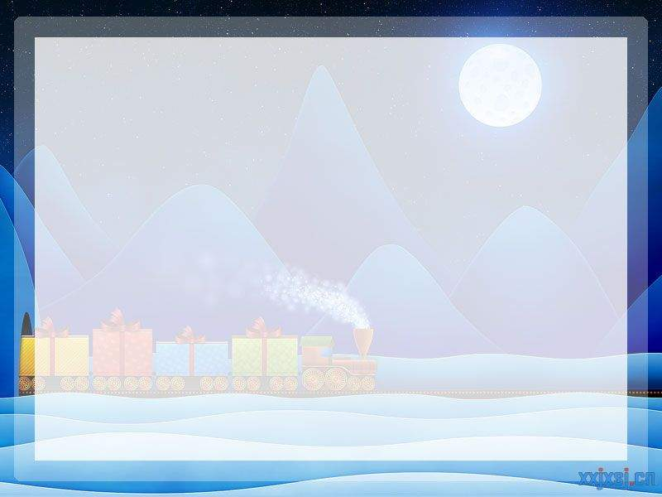
读一读
远古 昆仑山
后羿 逢蒙 嫦娥
敬重 接济 凝望 周旋 威逼
企盼 焦急 百宝匣 一丸仙药
皓月当空 树影婆娑 迫不及待
翻箱倒柜 洒满银辉 奸诈贪婪

Slide 7
10嫦娥奔月
相传 远古 冒烟 力大无比 英雄后羿 解除 昆仑山顶
运足气力 拉满神弓 嗖 射
必须 按时 为民造福
敬重 拜他为师 武艺 逢蒙奸诈 贪婪 拜在门下 妻子
嫦娥 善良 接济贫苦 一丸仙药 据说 成仙哩 愿意离开 嫦娥 百宝匣

Slide 8
逢蒙 弄到手 手提宝剑 迫不及待威逼 机智地与逢蒙周旋 翻箱倒柜
四处搜寻 搜到 百宝匣 疾步
吞下去 飘飘悠悠 窗子 洒满银辉
郊野 越飞越高 碧蓝碧蓝的夜空
挂着一轮明月
焦急 皓月当空 树影婆娑 凝望
连声呼唤 不顾一切 遥遥地
为她祝福 企盼团圆中秋佳节

Slide 9
昆仑山 接济 百宝匣
逢蒙 奸诈 贪婪 一丸 企盼
济
jì 接济、济世、同舟共济
jǐ 济南 、人才济济、济济一堂
逢
páng 姓逢
féng 相逢、每逢

Slide 10
mēng
（蒙骗 蒙头转向）
蒙
méng
（启蒙 蒙混）
měng
（蒙古族）
jì
（接济 ）
济
jǐ
（人才济济 ）

Slide 11
当
dāng 当时、当今、当年
dàng 妥当、当真、当铺、

Slide 12
写一写
同音字填空 ：jí
迫不( )待
( )步向前
焦（ ）
及
疾
急

Slide 13
重点理解下列词语。
婆娑pó suō形容盘旋和舞动的样子
嫦娥奔月：嫦娥，后羿的妻子，中国神话中的月中女神。奔，奔向。
敬重：恭敬尊重。(文中指谁敬重谁?)
奸诈贪婪：奸诈，虚伪诡诈；贪婪，贪得无厌，不知满足。(文中指谁奸诈贪婪?)
接济：在物质上援助。

Slide 14
威逼：用威力强迫或进逼。(文中谁威逼谁干什么?)
迫不及待：急迫得不能再等待。
周旋：字典中有三种解释：①回旋，盘旋；②交际应酬，打交道；③与敌人较量，相机进退。在本课中应选哪一种解释?

Slide 15
认真听同学读课文，按神话故事的起因、发展、结果给文章分成三部分。
一、（ - ）
二、（ - ）
三、（ - ）

Slide 16
全文共8个自然段，可分为三段：
第一段(第1、2自然段)：讲后羿为民除害，
射掉九个太阳。
第二段(第3—7自然段)：讲嫦娥为了老百姓不受
苦，吃下仙药，飞到月
亮上去了。
第三段(第8自然段)：讲人们想念嫦娥，企盼团圆。

Slide 17
10、嫦娥奔月
后羿射日（神勇重情）
嫦娥奔月（善良机智）
想念嫦娥

Slide 18
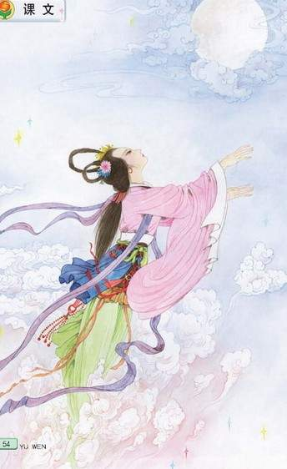
嫦娥奔月

Slide 19
后羿 力大无比 运足气力 拉满神弓 敬重 焦急 连声呼唤 不顾一切
逢蒙 贪婪奸诈 长生不老 升天成仙 迫不及待 威逼 翻箱倒柜 四处搜寻
嫦娥 美丽善良 周旋 飘飘悠悠 碧蓝碧蓝 皓月当空 洒满银辉 树影婆娑 凝望 中秋佳节

Slide 20
力大无比 解除苦难 为民造福 敬重
奸诈贪婪 威逼
美丽善良 机智 周旋 深情凝视
1、你有什么发现?
2、谁能选择几个词语简要地说说“嫦娥奔月”这个故事?

Slide 21
后羿射日
1、思考：后羿给你留下怎样的印象，从哪里看出来？
2、老百姓遭受了怎样的苦难呢？
3、后羿是怎样为老百姓解除苦难的？默读第2自然段，画出文中有关的动词。

Slide 22
有一个力大无比的英雄名叫后羿，他决心为老百姓解除这个苦难。后羿登上昆仑山顶，运足气力，拉满神弓，“嗖——嗖——嗖——”一口气射下九个太阳。他对天上最后一个太阳说：“从今以后，你每天必须按时升起，按时落下，为民造福！”

Slide 23
默读课文3—6自然段，思考：
逢蒙是个怎样的人？用横线画出文中有关语句。可以在书上做批注，写一写自己的体会。

Slide 24
体会逢蒙的奸诈贪婪
有个叫逢蒙的，为人奸诈贪婪，也随着众人拜在后羿的门下。

Slide 25
体会逢蒙的奸诈贪婪
这件事不知怎么被逢蒙知道了，他一心想把后羿的仙药弄到手。
一天，昆仑山上的西王母送给后羿一丸仙药。据说，人吃了这种药，不但能长生不老，还可以升天成仙哩。可是，后羿不愿意离开嫦娥，就让她将仙药藏在百宝匣里。

Slide 26
体会逢蒙的奸诈贪婪
八月十五这天清晨，后羿要带弟子出门去，逢蒙假装生病，留了下来。到了晚上，逢蒙手提宝剑，迫不及待地闯进后羿家里，威逼嫦娥把仙药交出来。……逢蒙见嫦娥不肯交出仙药，就翻箱倒柜，四处搜寻。

Slide 27
请大家再次默读3—6自然段，思考：
嫦娥是个怎样的人？用波浪线画出文中有关语句。可以在书上做批注，写一写自己的体会。

Slide 28
体会嫦娥的机智善良
后羿的妻子嫦娥，是个美丽善良的女子。她经常接济生活贫苦的乡亲，乡亲们都非常喜欢她。
接济：
在物质上援助。
你能想象嫦娥是怎样接济贫苦的乡亲们的吗？
村东的王二家没米下炊了，孩子们围锅台饿得直哭，嫦娥知道了，就……
村西的李三家又添了一个新宝宝，可孩子生下来就只有一块布来包裹，嫦娥知道了，就立即……

Slide 29
体会嫦娥的机智善良
嫦娥心里想，让这样的人吃了长生不老药，不是要害更多的人吗？于是，她便机智地与逢蒙周旋。
周旋：①回旋，盘旋；
②交际应酬，打交道；
③与敌人较量，相机进退。
谁能举一个生活中的例子？
嫦娥是怎样周旋的？

Slide 30
演一演
逢蒙：快把仙药交出来？
嫦娥：仙药？什么仙药？
逢蒙：别装蒜了，你丈夫后羿从西王母那儿得到的。那天，他把药交给了你藏起来了。说，藏在哪儿了？
嫦娥：你一定是听错了。那天是他采的草药卖了钱让我藏起来的。逢蒙兄弟，你缺钱吗？我送你一些。你先坐下，喝口水，我来给你拿。
逢蒙：哼，别跟我来这一套，我不会听错的。（接着翻箱倒柜搜起来）

Slide 31
问一问
你为什么要与逢蒙周旋呢？

Slide 32
体会嫦娥的机智善良
嫦娥心里想，让这样的人吃了长生不老药，不是要害更多的人吗？于是，她便机智地与逢蒙周旋。

Slide 33
体会嫦娥的机智善良：
嫦娥让逢蒙得逞了吗？
眼看就要搜到百宝匣了，嫦娥疾步向前，取出仙药，一口吞了下去。

Slide 34
再现惊心动魄的场面
这件事不知怎么被逢蒙知道了，他一心想把后羿的仙药弄到手。八月十五这天清晨，后羿要带弟子出门去，逢蒙假装生病，留了下来。到了晚上，逢蒙手提宝剑，迫不及待地闯进后羿家里，威逼嫦娥把仙药交出来。嫦娥心里想，让这样的人吃了长生不老药，不是要害更多的人吗？于是，她便机智地与逢蒙周旋。逢蒙见嫦娥不肯交出仙药，就翻箱倒柜，四处搜寻。眼看就要搜到百宝匣了，嫦娥疾步向前，取出仙药，一口吞了下去。

Slide 35
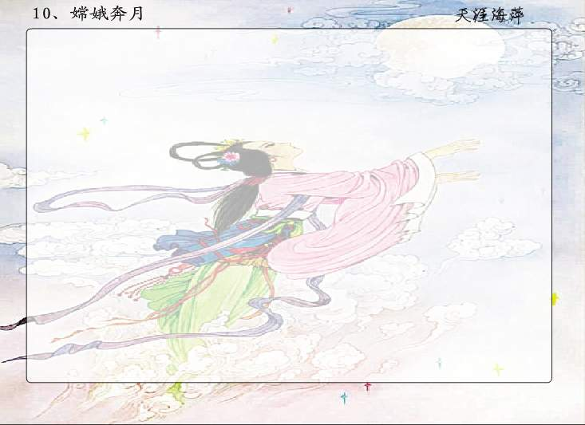
嫦娥一口吞下仙药，升天成了仙女将意味着什么?
意味她与丈夫将……
意味她美满的家庭将……
意味乡亲们再不能……
那她为什么还要这样做呢？

Slide 36
这件事不知怎么被逢蒙知道了，他一心想把后羿的仙药弄到手。八月十五这天清晨，后羿要带弟子出门去，逢蒙假装生病，留了下来。到了晚上，逢蒙手提宝剑，迫不及待地闯进后羿家里，威逼嫦娥把仙药交出来。嫦娥心里想，让这样的人吃了长生不老药，不是要害更多的人吗？于是，她便机智地与逢蒙周旋。逢蒙见嫦娥不肯交出仙药，就翻箱倒柜，四处搜寻。眼看就要搜到百宝匣了，嫦娥疾步向前，取出仙药，一口吞了下去。

Slide 37
嫦娥是在万不得已的情况下，吞下了仙药。这枚仙药吃了可是能长生不老，升天成仙的，他和后羿为什么都没有吃呢？
从中我们可以感到后羿、嫦娥宁愿同患难，也不独富贵的美好情感！他们的生活虽然普通，但很幸福。嫦娥吞下仙药，便意味着从此夫妻分离，忍受人世间最痛的相思之苦。那她为什么又吃了呢？
为了百姓的幸福，她宁愿牺牲自己。
嫦娥吃了仙药，突然身体就变轻了，飘飘悠悠飞了起来……

Slide 38
嫦娥吃了仙药，突然飘飘悠悠地飞了起来。她飞出了窗子，飞过了洒满银辉的郊野，越飞越高。碧蓝碧蓝的夜空挂着一轮明月,嫦娥一直朝着月亮飞去。

Slide 39
嫦娥吃了仙药，突然飘飘悠悠地飞了起来。她飞出了窗子，飞过了洒满银辉的郊野，越飞越高。碧蓝碧蓝的夜空挂着一轮明月,嫦娥一直朝着月亮飞去。
飘飘悠悠：在空中轻缓地浮动。
怎样才能把嫦娥这飘飘悠悠的样子读出来?
你觉得这段话写得怎样?
放慢语速。
飘飘悠悠AABB：高高兴兴 来来往往 认认真真 明明白白
碧蓝碧蓝ABAB：研究研究 打听打听 金黄金黄 雪白雪白
毕恭毕敬ABAC：不干不净 不明不白 绘声绘色 可有可无
这段我们应该读出什么样的感情？
凄美

Slide 40
嫦娥吃了仙药，突然飘飘悠悠地飞了起来。她飞出了窗子，飞过了洒满银辉的郊野，越飞越高。碧蓝碧蓝的夜空挂着一轮明月,嫦娥一直朝着月亮飞去。

Slide 41
精读课文第三段。
后羿外出回来，不见了妻子嫦娥。他焦急地冲出门外，只见皓月当空，远远的月亮上树影婆娑，一只玉兔在树下跳来跳去。啊！妻子正站在一棵桂树旁深情地凝望着自己呢。后羿连声呼唤“嫦娥！嫦娥！”他不顾一切地朝着月亮追去。可是他向前追三步，月亮就向后退三步，怎么也追不上。
轻声读课文第三段。请同学们圈画出后羿找妻子的词语。
你能体会出后羿当时的心情吗？
找妻时的急切心情。
谁能把后羿找妻子的急切心情读出来？

Slide 42
。
后羿外出回来，不见了妻子嫦娥。他焦急地冲出门外，只见皓月当空，远远的月亮上树影婆娑，一只玉兔在树下跳来跳去。啊！妻子正站在一棵桂树旁深情地凝望着自己呢。后羿连声呼唤“嫦娥！嫦娥！”他不顾一切地朝着月亮追去。可是他向前追三步，月亮就向后退三步，怎么也追不上。
轻声读课文第三段。请同学们圈画出后羿找妻子的词语。
你能体会出后羿当时的心情吗？
找妻时的急切心情。
谁能把后羿找妻子的急切心情读出来？

Slide 43
默读第7自然段，画出后羿找妻子的语句。
后羿外出回来，不见了妻子嫦娥。他焦急地冲出门外，只见皓月当空，远远的月亮上树影婆娑，一只玉兔在树下跳来跳去。啊！妻子正站在一棵桂树旁深情地凝望着自己呢。后羿连声呼唤“嫦娥！嫦娥！”他不顾一切地朝着月亮追去。可是他向前追三步，月亮就向后退三步，怎么也追不上。
你能体会出后羿当时的心情吗？
焦急的心情
后羿对嫦娥的情感，天地可鉴。“嫦娥！嫦娥！”这是课文中后羿唯一对嫦娥说的话，其实，后羿的心中有多少话要对嫦娥说啊，但万语千言，都浓缩在这连声的呼唤中……

Slide 44
妻子的不舍，丈夫的追逐，让我们感动，那乡亲们对嫦娥的思念之情有体现在哪呢？
乡亲们很想念好心的嫦娥，他们在院子里摆上嫦娥平日爱吃的食品，遥遥地为她祝福。从此以后，每年八月十五，就成了人们企盼团圆的中秋佳节。
大家会祝福些什么？
乡亲们为什么非常想念嫦娥？
美丽善良 机智勇敢 舍己为民
以怀念的情朗读这一段

Slide 45
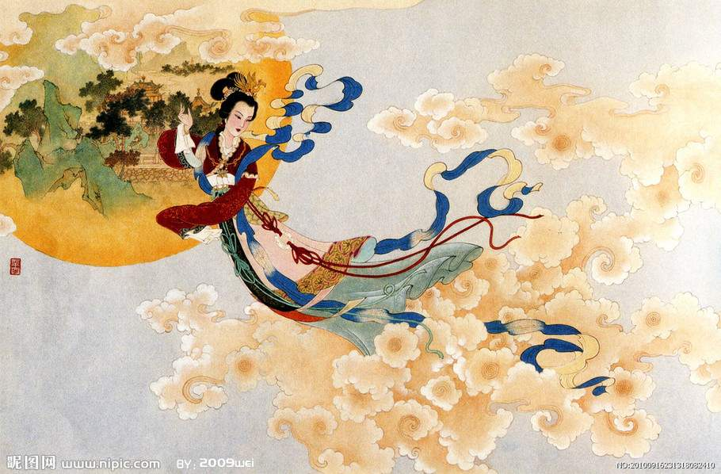
复述课文
第一段：后羿射日 为民除害
第二段：逢蒙逼药 嫦娥奔月
第三段：想念嫦娥 企盼团圆

Slide 46
1本文是一篇 。描写了三个个性色彩很浓的人物，分别是___________________嫦娥， 的后羿， 的逢蒙。
2、分别用一两句话介绍一下人物：
嫦娥: 后羿: 逢蒙:

Slide 47
3、我国有许多的传统节日，请你把它们连起来。
正月初一 元宵节
正月十五 重阳节
五月初五 端午节
八月十五 中秋节
九月初九 新春佳节

Slide 48
我还知道这些节日：
4、、写出两句与月亮有关的古诗。
， 。
， 。

